Slide 1
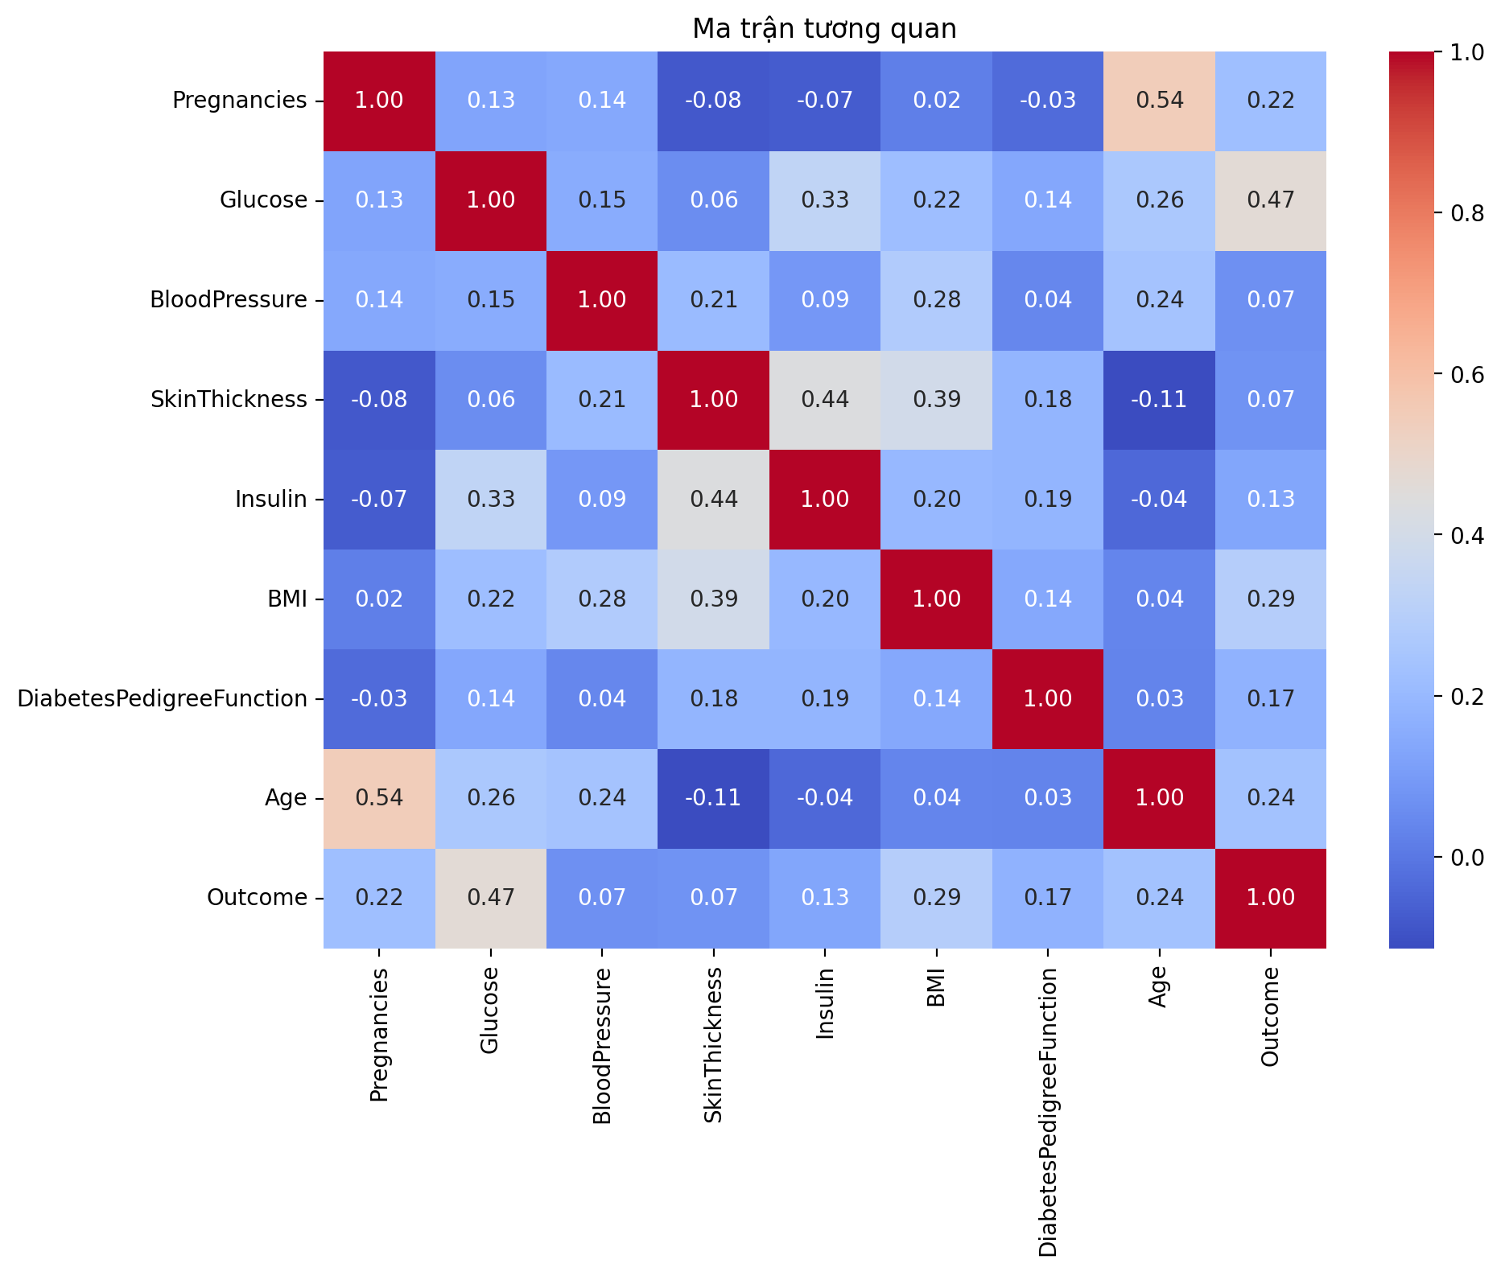
LAB 07 • MACHINE LEARNING CLASSIFICATION
Phân lớp dữ liệu
bệnh tiểu đường
Pima Indians
Cơ sở Trí tuệ Nhân tạo • Báo cáo thực nghiệm trên bộ dữ liệu y tế
768 mẫu • 8 thuộc tính • Bài toán nhị phân
GVHD: TS. Đỗ Như Tài
Nhóm thực hiện: Lê Nguyễn Anh Bảo • Trần Tiến Phát • Nguyễn Khải Hoàn Ca • Hoàng Phước Hậu

Slide 2
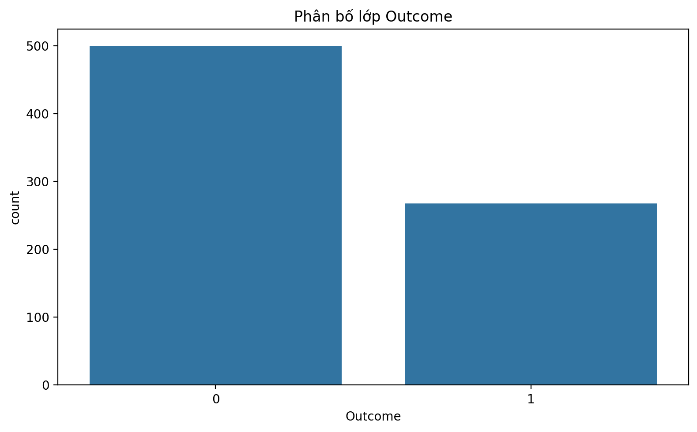
Bài toán & phạm vi thực nghiệm
Nhìn nhanh vào mục tiêu, dữ liệu và các câu hỏi nghiên cứu chính
Mục tiêu
768
8
70/30
Xây dựng mô hình dự đoán bệnh tiểu đường từ 8 thuộc tính lâm sàng.
mẫu dữ liệu
thuộc tính đầu vào
train / test split
So sánh 6 mô hình baseline trên dữ liệu raw, Min-Max và Standard.
Tuning KNN và SVM để tìm cấu hình hiệu quả nhất trên tập test.
500
Outcome = 0
Câu hỏi nghiên cứu
• Chuẩn hóa nào phù hợp hơn với dữ liệu Pima?
• Thuật toán nào ổn định nhất giữa Accuracy, Recall và AUC?
• Tuning có cải thiện chất lượng dự đoán hay không?
268
Outcome = 1
Dữ liệu mất cân bằng nhẹ, vì vậy Accuracy không đủ để kết luận mô hình tốt.

Slide 3
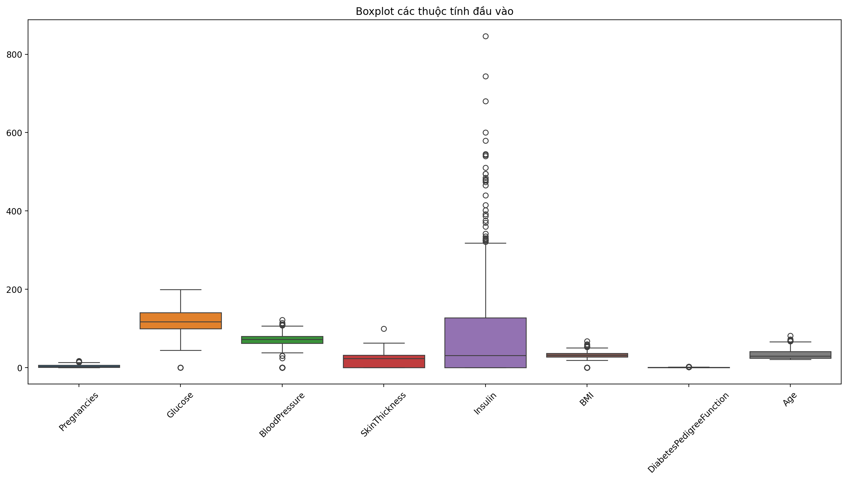
Insight dữ liệu ban đầu
EDA cho thấy dữ liệu có tín hiệu tốt nhưng cần tiền xử lý cẩn thận
Giá trị 0 bất hợp lý
Insulin: 374
SkinThickness: 227
BloodPressure: 35
BMI: 11
Glucose: 5
Glucose có tương quan mạnh nhất với Outcome (≈ 0.47), tiếp theo là BMI và Age.
Boxplot xác nhận nhiều ngoại lệ và chênh lệch thang đo — đặc biệt ở Insulin, Glucose và BMI.

Slide 4
Quy trình thực nghiệm
Phong cách triển khai tuần tự: làm sạch dữ liệu → huấn luyện → tuning → đánh giá
1
Làm sạch
2
Điền khuyết
3
Chuẩn hóa
4
Huấn luyện
5
Tuning & test
Đổi các giá trị 0 bất hợp lý thành NaN ở 5 cột y khoa.
Median imputation để giảm tác động của nhiễu và ngoại lệ.
So sánh 3 kịch bản: raw, Min-Max và Standard.
Hold-out 70/30 và Stratified 10-Fold CV trên train.
GridSearchCV cho KNN và SVM, sau đó đánh giá trên test.
6 mô hình baseline
Độ đo đánh giá
Trọng tâm của bài
Logistic Regression • LDA • KNN
Decision Tree • GaussianNB • SVM
Accuracy • Precision • Recall
F1-score • ROC-AUC
Tác động của tiền xử lý lên chất lượng dự đoán, đặc biệt với KNN và SVM.

Slide 5
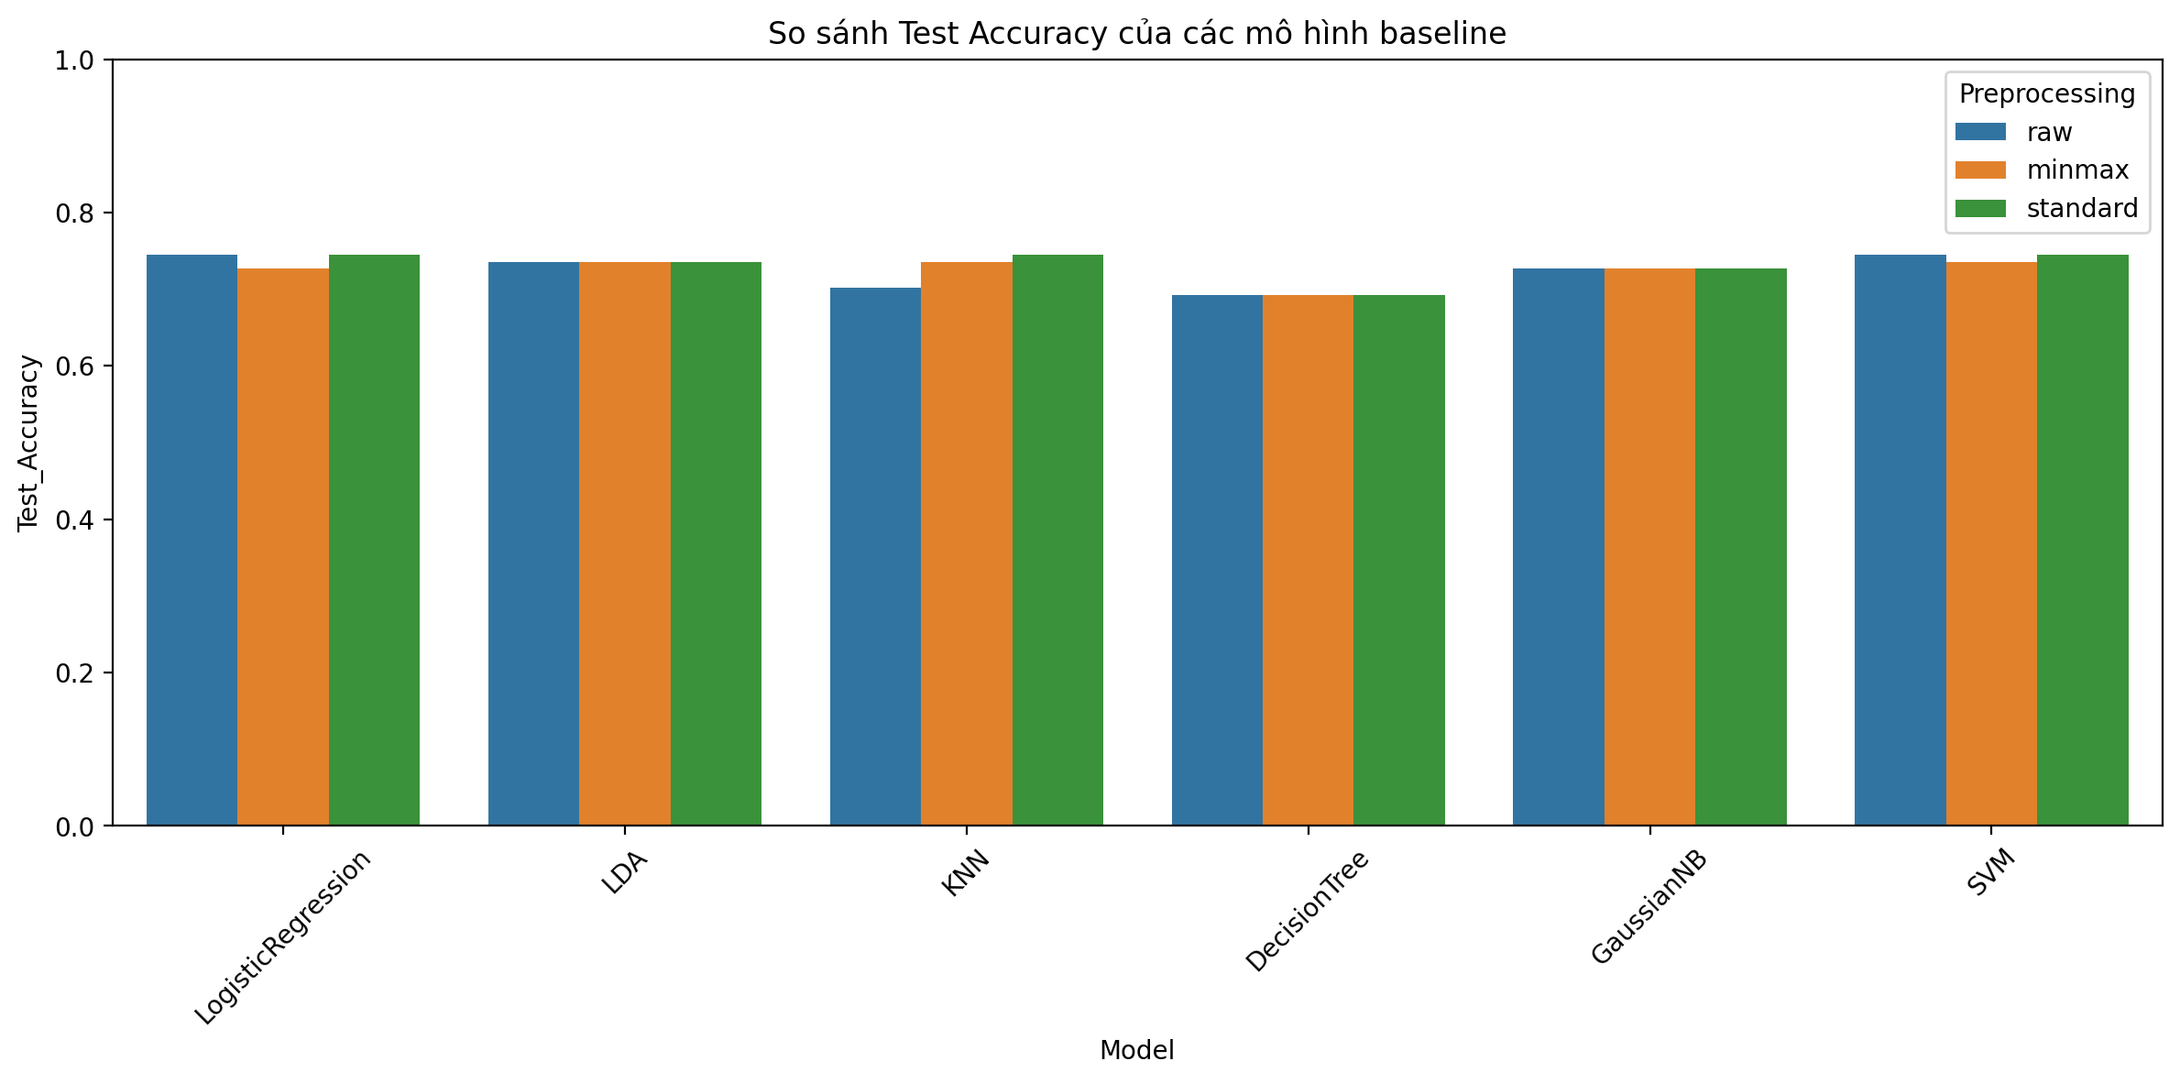
Kết quả baseline
So sánh 6 mô hình trên 3 kiểu tiền xử lý để tìm cấu hình nền tốt nhất
Điểm rút ra nhanh
Logistic Regression (raw/standard) đạt 74.46% test accuracy và AUC cao nhất trong nhóm baseline.
KNN tăng từ 70.13% (raw) lên 74.46% khi dùng StandardScaler — mức cải thiện rõ rệt nhất.
Decision Tree là mô hình yếu nhất: chỉ 69.26% accuracy trên test.
Baseline tốt nhất được chọn để so với mô hình tuned:
Logistic Regression (standard)
Accuracy 74.46% • AUC 83.63%
Biểu đồ cho thấy KNN và SVM nhạy với chuẩn hóa, trong khi Logistic Regression khá ổn định qua các kịch bản.

Slide 6
Tối ưu siêu tham số: KNN vs SVM
Hai mô hình được tuning bằng GridSearchCV trên pipeline đã impute + standardize
KNN (standard)
SVM (standard)
So sánh 3 ứng viên cuối
Best CV score 76.73%
Best CV score 78.39%
Tuned KNN
74.89%
Best params
• n_neighbors = 11
• weights = uniform
• metric = euclidean
Best params
• C = 1
• kernel = linear
• gamma = scale
Baseline LR
74.46%
Tuned SVM
72.73%
Accuracy
74.89%
Accuracy
72.73%
KNN cải thiện +0.43 điểm % accuracy so với baseline tốt nhất, nhưng baseline LR vẫn nhỉnh hơn ở AUC.
Recall
55.56%
Recall
46.91%
F1-score
60.81%
F1-score
54.68%
AUC
81.42%
AUC
83.28%
Kết luận tuning: chọn KNN để tối đa hóa độ chính xác dự đoán.
KNN thắng về Accuracy, Recall và F1 trên tập test.
SVM có CV score tốt hơn nhưng tổng thể test thấp hơn KNN.

Slide 7
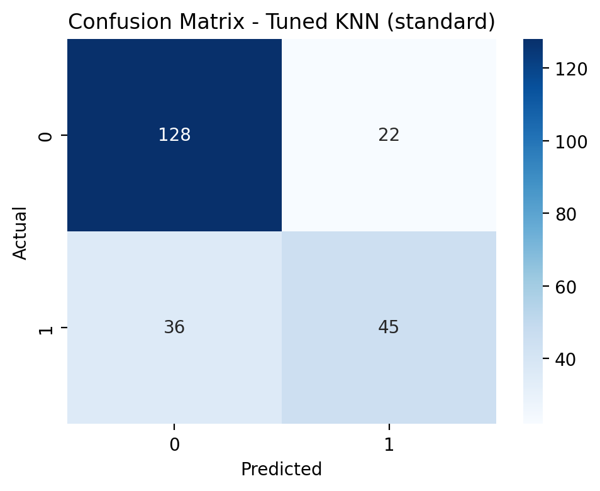
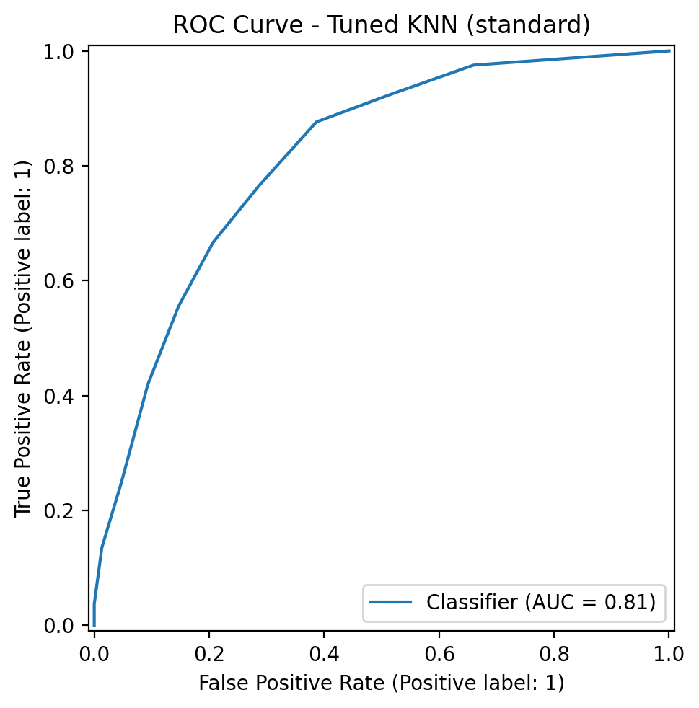
Mô hình cuối cùng: Tuned KNN (standard)
Mô hình được chọn theo Accuracy cao nhất; nếu bằng nhau sẽ ưu tiên AUC
74.89%
55.56%
81.42%
128 / 45
Accuracy
Recall lớp dương
ROC-AUC
TN / TP
Diễn giải nhanh
Precision lớp 1 = 67.16%: khi dự đoán có bệnh thì tương đối đáng tin.
Recall lớp 1 = 55.56%: cần cải thiện thêm nếu ưu tiên giảm ca bỏ sót.
Mô hình phù hợp làm baseline mạnh cho các bước cải tiến tiếp theo.
Ma trận nhầm lẫn cho thấy mô hình nhận diện tốt lớp 0, nhưng vẫn bỏ sót 36 ca dương tính (FN).
Đường ROC giữ AUC > 0.81, cho thấy mô hình vẫn có khả năng tách lớp khá tốt.

Slide 8
Kết luận & hướng phát triển
Tóm tắt điều rút ra từ toàn bộ pipeline thực nghiệm
3 kết luận chính
Hướng cải tiến tiếp theo
✅ Tiền xử lý là yếu tố quyết định — đặc biệt với KNN và SVM.
✅ Logistic Regression ổn định nhất trong nhóm baseline; KNN vượt lên sau tuning.
⚠️ Bộ dữ liệu còn mất cân bằng nhẹ và recall lớp dương chưa cao, nên chưa nên dùng như mô hình chẩn đoán cuối cùng.
Thử class weighting hoặc resampling (SMOTE) để tăng recall lớp dương.
Mở rộng tuning cho Logistic Regression / XGBoost / Random Forest.
Thử feature engineering hoặc threshold tuning để cân bằng Precision–Recall.
Đánh giá thêm bằng PR-AUC hoặc chi phí lỗi trong bối cảnh y tế.
Mô hình đề xuất hiện tại: Tuned KNN (standard)
Cảm ơn thầy và các bạn đã theo dõi.
Lab 07 • Pima Indians Diabetes Classification

